Slide 1



Physique chimie
Niveau
Niveau
1AC
Période 1
Thème 1
Matière: structure et transformations
Chapitre 1
Les états physiques de la matière
Tâche 4
Expliquer les caractéristiques des corps dans différents états physiques

Slide 2











Banque des icones utilisées dans les slides
Icônes pour l’enseignant
Icônes pour l’élève
J’utilise l’ardoise pour répondre
Pages réservées à l’enseignant
Pratique autonome
Modelage de la tâche par l’enseignant (explicitation à haute voix)
Pratique guidée en binôme
Consignes et explications données aux élèves – hors modelage (à dire à haute voix)
Les élèves lèvent la main pour participer
Rappel du contrat de classe
L’élève écoute l’enseignant avec attention
L’élève garde des traces écrites sur le livret ou son cahier

Slide 3

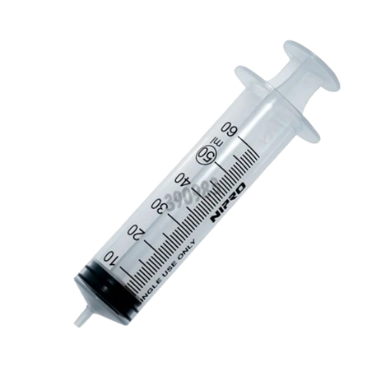



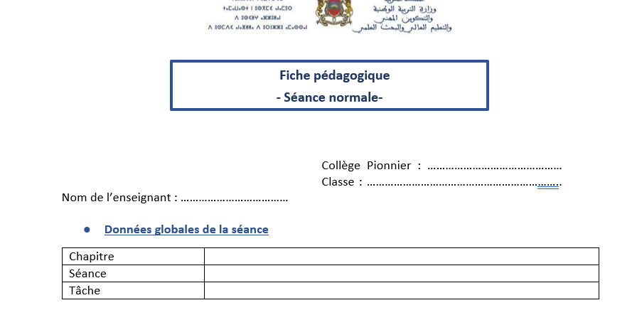


Matériel nécessaire
Matériel de l’enseignant
Matériel de l’élève

Slide 4
Orientations didactiques
La tâche principale de cette séance repose sur le savoir-faire suivant : expliquer les caractéristiques de chaque état physique de la matière. Elle s’inscrit dans la deuxième compétence du programme : expliquer des phénomènes à partir de lois ou de modèles.
L’objectif est d’amener les élèves à expliquer les propriétés caractéristiques de chaque état physique de la matière en s’appuyant sur le modèle particulaire. L’explication d’un phénomène scientifique commence par l’identification de ce qui est observé ou mesuré, suivie de la description de l’évolution des caractéristiques observées. Cette démarche permet de mieux comprendre le phénomène afin d’utiliser ensuite la loi ou le modèle approprié pour l’expliquer de manière scientifique.
Dans cette séance, l’élève part de l’observation directe (par exemple : changement de forme, changement de volume, etc.), puis décrit précisément ce qu’il constate avant de rédiger une explication fondée sur le comportement des particules dans chaque état physique. Enfin, l’élève illustre son explication par une modélisation de la matière, adaptée à la situation étudiée.
Aperçu de la séance
Pensée continue de la matière : les élèvent croient que la matière est continue (sans vide entre les particules);
Les particules possèdent les propriétés de la matière macroscopique . Exemples: « Les particules du fer sont dures. »,« Les particules du gaz sont légères. »;
Les particules se transforment ou changent de nature. Exemple : « Quand l’eau gèle, les particules deviennent solides » (au lieu de dire que leur disposition change); « Les particules du gaz se dilatent ou grossissent »; « Les particules d’un liquide changent de volume selon le récipient »; Les particules d’un solide changent de place lors d’une déformation ».
Conceptions erronées
des élèves

Slide 5
Repérage dans le chapitre
Chapitre 1 : Les états physiques de la matière
Séance 1
Identifier l’état physique d’un corps à partir de ses caractéristiques.
Séance 2
Modéliser la structure de la matière dans ses trois états physiques.
Séance 3
Distinguer un corps pur d’un mélange.
Séance 4
Expliquer les caractéristiques des corps dans différents états physiques

Slide 6

Structure de la séance
1
Ouverture de la séance
10 min
2
Modelage
10 min
3
Pratique collective (VdC)
10 min
4
Pratique en binôme
15 min
5
Pratique autonome
10 min
6
Clôture
5 min

Slide 7

Ouverture de la séance
10 min

Slide 8

Bonjour! Prêts pour démarrer notre séance? Allons-y!

Slide 9

O
Réactivation des prérequis
(6 min)

Slide 10

O
Avant de commencer cette séance, nous allons faire ensemble un petit rappel. Choisissez-la(les) bonnes proposition(s).
Les élèves répondent sur leur ardoise. L’enseignant·e reformule ou utilise l’alternance linguistique pour assurer la compréhension.
Morceau de bois
A
Forme propre
B
Volume propre

Slide 11

O
En effet, un corps à l’état solide possède une forme propre et un volume propre.
L’enseignant·e rappelle ce que veut dire « forme propre » et « volume propre ».
Morceau de bois
A
Forme propre
B
Volume propre

Slide 12
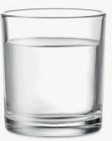
O
Cette fois, nous avons de l’eau liquide. Choisissez-la(les) bonne(s) proposition(s).
Les élèves répondent sur leur ardoise. L’enseignant·e reformule ou utilise l’alternance linguistique pour assurer la compréhension.
Eau
A
Forme propre
B
Volume propre

Slide 13
O
Un liquide comme l’eau n’a pas de forme propre, mais il a un volume propre qu’il garde même lorsqu’il est transvasé dans différents récipients.
L’enseignant·e fournit un feedback immédiat et approprié.
Eau
A
Forme propre
B
Volume propre

Slide 14
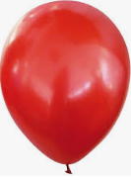
O
De l’air est contenu dans un ballon de baudruche. Choisissez-la (ou les) bonne(s) proposition(s).
Les élèves répondent sur leur ardoise. L’enseignant·e reformule ou utilise l’alternance linguistique pour assurer la compréhension.
Air
A
Pas de forme propre
B
Pas de volume propre

Slide 15
O
Exactement! un gaz n’a ni forme propre ni volume propre.
L’enseignant·e fournit un feedback immédiat et approprié.
Air
A
Pas de forme propre
B
Pas de volume propre

Slide 16
La matière peut être modélisée par des particules dont la disposition dépend de l’état physique.
O
Les élèves répondent sur leur ardoise. L’enseignant·e reformule ou utilise l’alternance linguistique pour assurer la compréhension.
Pour modéliser les particules de la matière à l’état solide , il faut qu’elles soient:
A
désordonnées et sans contact
B
ordonnées et en contact
C
désordonnées et en contact(la plupart)

Slide 17
O
Pour modéliser les particules à l’état solide, il faut les dessiner de manière ordonnée et en contact les unes avec les autres.
L’enseignant·e explicite la réponse et met en relief la différence entre les trois états physiques de la matière au niveau de la disposition des particules.
Pour modéliser les particules de la matière à l’état solide , il faut qu’elles soient:
A
désordonnées et sans contact
B
ordonnées et en contact
C
désordonnées et en contact(la plupart)

Slide 18
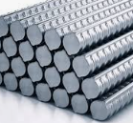
O
Regardez les représentations suivantes:
Les élèves répondent sur leur ardoise. L’enseignant·e reformule ou utilise l’alternance linguistique pour assurer la compréhension.
Un échantillon d’une barre de fer pur peut être modélisé par:
Fer
A
B
C

Slide 19
O
Les particules de fer doivent être identiques et représentées de manière ordonnée et en contact les unes avec les autres.
L’enseignant·e fournit un feedback immédiat et approprié.
Un échantillon d’une barre de fer pur peut être modélisé par:
A
B
C

Slide 20
O
Regardez les représentations suivantes:
Les élèves répondent sur leur ardoise. L’enseignant·e reformule ou utilise l’alternance linguistique pour assurer la compréhension.
Un échantillon du gaz dioxygène pur peut être modélisé par:
A
B
C

Slide 21
O
Effectivement, c’est le modèle Parce que les particules sont désordonnées et dispersées.
L’enseignant·e fournit un feedback immédiat et approprié.
Un échantillon du gaz dioxygène pur peut être modélisé par:
A
B
C

Slide 22


O
Déclaration de la tâche
de la séance
(2 min)

Slide 23
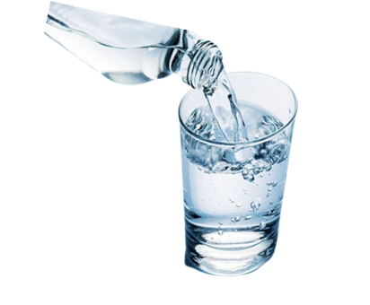
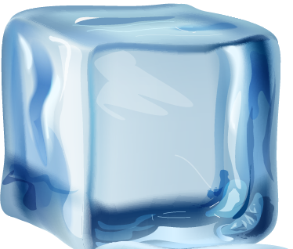

O
La situation montre deux états physiques de l’eau: l’état liquide et l’état solide.
L’enseignant·e veille à ce que la situation soit compréhensible et peut recourir à l’alternance linguistique si nécessaire.
L’eau liquide n’a pas
de forme propre
L’eau solide a une forme propre
Les particules de l’eau sont les mêmes à l’état liquide et à l’état solide.
Comment expliquer que l’eau liquide n’a pas de forme propre, alors que l’eau solide en a une ?

Slide 24
À la fin de cette séance, vous serez capables d’expliquer les caractéristiques des corps dans les différents états physiques (solide, liquide et gazeux) à l’aide du modèle particulaire de la matière.
O
L’enseignant·e peut recourir à l’alternance linguistique si nécessaire.
Expliquer les caractéristiques des corps dans différents états physique en utilisant le modèle particulaire.

Slide 25

M
Introduction
à la tâche

Slide 26
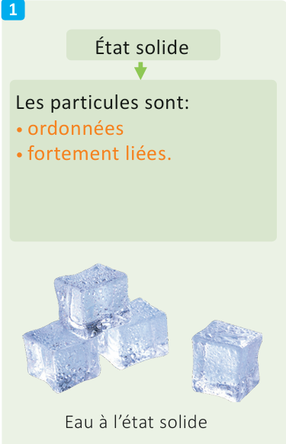
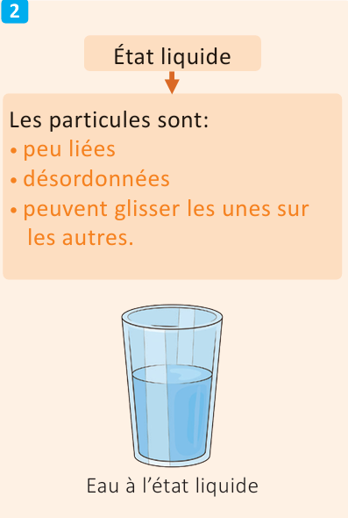
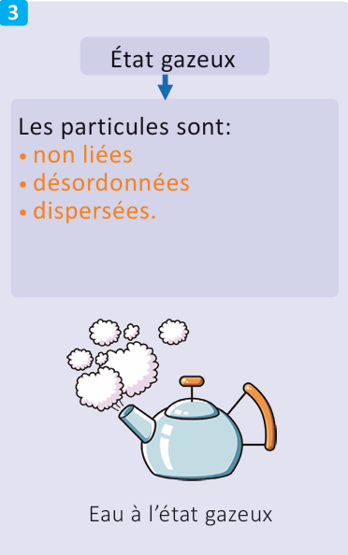
M
Avant de montrer comment réaliser la tache principale de cette séance, je vais vous présenter les caractéristiques des particules de la matière à différents états selon le modèle particulaire. Vous connaissez déjà quelques unes
L’enseignant·e explique chaque terme et utilise l’alternance linguistique si nécessaire.

Slide 27

Modelage
10 min

Slide 28
M
Tâche principale

Slide 29
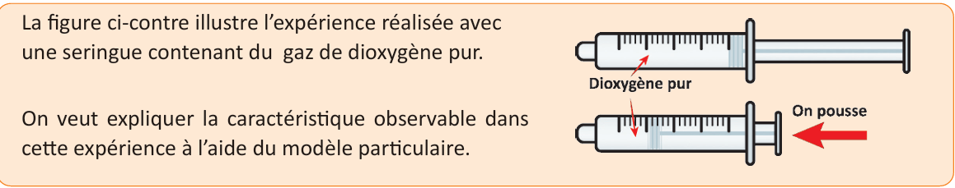
M
Voici maintenant notre tâche principale. Je vais vous montrer comment la réaliser étape par étape. Soyez attentifs.
L’enseignant lit la consigne et présente les supports. Il explique ce qui est demandé.
Tâche principale
Je vois une seringue qui contient du dioxygène à l’état gazeux. Quand on pousse le piston, l’aspect de la seringue change. On me demande d’expliquer ce qui se passe en utilisant le modèle des particules.

Slide 30
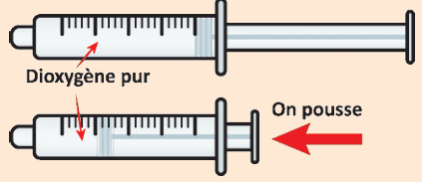
M
Première étape: j’identifie la caractéristique observable. Pour cela je dois bien observé la figure .
L’enseignant·e explicite son raisonnement.
Volume grand
Volume petit
La caractéristique observable est: …………………………………………

Slide 31
M
La caractéristique qui change est le volume.
L’enseignant·e explicite son raisonnement.
Grand volume
Petit volume
Le volume
La caractéristique observable est: …………………………………………

Slide 32
M
Deuxième étape : je décris d’une manière précise et claire la caractéristique observée en employant le lexique que j’ai appris dans les séances précédentes.
L’enseignant·e explicite son raisonnement.
Lorsqu’on pousse le piston de la seringue, le volume du gaz…………………………

Slide 33
M
Le volume du gaz change lorsqu'on pousse le piston.
L’enseignant·e explicite son raisonnement.
diminue
Lorsqu’on pousse le piston de la seringue, le volume du gaz…………………………

Slide 34
M
Troisième étape: avant de donner une explication, je me rappelle des caractéristiques des particules des gaz.
L’enseignant·e explicite son raisonnement.
………………………..…
Les particules
…………………………….

Slide 35
M
Les particules des gaz sont dispersées et non liées. Et peuvent se rapprocher ou s’éloigner.
L’enseignant·e explicite son raisonnement.
Dispersées
………………………..…
Les particules
Non liées
……………………………..

Slide 36
M
Ensuite, je relie la caractéristique observable à la disposition des particules.
L’enseignant·e explicite son raisonnement.
Dispersées
Les particules
L’espace entre les particules………………………..…
Non liées

Slide 37
Les particules sont éloignées les unes des autres , non liées et peuvent donc se rapprocher, ce qui diminue le volume du gaz.
M
L’enseignant·e explicite son raisonnement.
Dispersées
Les particules
diminue
L’espace entre les particules………………………..…
Non liées

Slide 38
M
Je choisis une forme pour représenter une particule, puis je dessine le même nombre de particules de manière désordonnée avant et après.
L’enseignant·e explicite son raisonnement. Il/elle peut utiliser le tableau pour expliciter la modélisation.
Avant de pousser le piston
Après avoir poussé le piston

Slide 39
M
Et enfin, Je rédige une conclusion.
L’enseignant·e explicite son raisonnement.

Slide 40
Je récapitule: pour expliquer les caractéristiques des corps dans différents états physique, je suis les étapes suivantes:
M
L’enseignant·e veille à ce que les élèves restent attentifs.
Première étape: J’identifie la caractéristique que j’observe.
Deuxième étape: Je décris ce que j’observe.
Troisième étape: J’applique le modèle particulaire pour expliquer ce que j’ai décris.
et je rédige une conclusion

Slide 41

Pratique collective
10 min

Slide 42
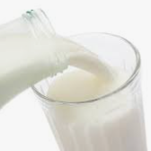
Fermez vos livrets, prenez vos ardoises et écrivez-y vos réponses. Répondez par vrai ou Faux
VdC
L’enseignant·e clarifie la question et peut utiliser l’alternance linguistique si besoin.
Les particules d’un liquide sont fortement liées.
Faux
Vrai
Lait

Slide 43
C’est vrai. Ce sont les particules d’un solide qui sont fortement liées, celles d’un liquide sont peu liées.
VdC
L’enseignant·e donne un feedback adéquat et peut recourir à l’alternance linguistique si nécessaire.
Les particules d’un liquide sont fortement liées.
Faux
Vrai
Lait

Slide 44
Passons à la deuxième question.
VdC
L’enseignant·e clarifie la question et peut utiliser l’alternance linguistique si besoin.
Les particules d’un gaz sont peu liées.
Vrai
Faux
Air

Slide 45
Effectivement c’est faux. les particules d’un gaz sont non liées et peuvent se déplacer librement.
VdC
L’enseignant·e donne un feedback adéquat et peut recourir à l’alternance linguistique si nécessaire.
Les particules d’un gaz sont peu liées.
Vrai
Faux
Air

Slide 46
Voici la troisième question.
VdC
L’enseignant·e clarifie la question et peut utiliser l’alternance linguistique si besoin.
Les particules d’un solide peuvent glisser les unes sur les autres.
Vrai
Faux
Fer

Slide 47
Les particules d’un liquide peuvent glisser les unes sur les autres, tandis que celles d’un solide sont fortement liées et ne peuvent pas bouger.
VdC
L’enseignant·e donne un feedback adéquat et peut recourir à l’alternance linguistique si nécessaire.
Les particules d’un solide peuvent glisser les unes sur les autres.
Vrai
Faux
Fer

Slide 48
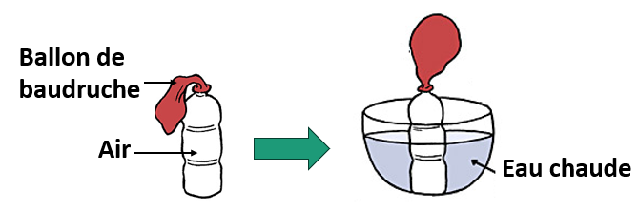
Maintenant on va travailler une tâche similaire à la tache modelée en suivant exactement les mêmes étapes.
L’enseignant·e clarifie la consigne.
Un ballon de baudruche est fixé sur l’orifice d’une bouteille contenant de l’air. La bouteille est ensuite plongée dans de l’eau chaude (voir la figure ci-dessous).
On veut expliquer la caractéristique observable dans cette expérience à l’aide du modèle particulaire.

Slide 49
Première étape: identifiez la caractéristique observable. Pour cela vous devez bien observer la figure .
L’enseignant·e choisit au hasard deux élèves pour répondre oralement et compléter l’espace en pointillés.
La forme
La caractéristique observable est:……………………………………

Slide 50
Deuxième étape : décrivez d’une manière précise et claire la caractéristique observée .
L’enseignant·e choisit au hasard deux élèves pour répondre oralement et compléter l’espace en pointillés.
change
Lorsqu’on plonge la bouteille dans l’eau chaude, sa forme …………..... Ce qui veut dire que l’air dans le ballon n’a pas de……………………..
forme propre

Slide 51
Troisième étape: Expliquez la caractéristique observable à l’aide du modèle particulaire. Pour cela, précisez les deux caractéristiques des particules de l’air.
L’enseignant·e choisit au hasard deux élèves pour répondre oralement et compléter l’espace en pointillés.
………………………..…
Les particules
…………………………….…

Slide 52
Les particules sont dispersées et non liées et peuvent se déplacer.
L’enseignant·e choisit au hasard deux élèves pour répondre oralement et compléter l’espace en pointillés.
Dispersées
………………………..…
Les particules
Non liées
…………………………….…

Slide 53
En choisissant un disque noir comme symbole d’une particule, représentez les particules avant et après. représentez uniquement 5 .
L’enseignant·e choisit un élève pour passer au tableau et modéliser la matière dans le ballon.

Slide 54
Le nombre de particule doit être le même. Ce qui change c’est l’espace entre les particules
L’enseignant·e choisit un élève pour passer au tableau et modéliser la matière dans le ballon.

Slide 55
Enfin, rédigez une conclusion claire et simple.
L’enseignant·e choisit au hasard deux élèves pour répondre oralement et compléter l’espace en pointillés.
Quand l’air se chauffe dans le ballon, l’espace entre ses particules……………………………….. Ce qui ……………………………..la forme du ballon.

Slide 56
Quand l’espace entre les particules augmente, celles-ci exercent une plus grande pression sur les parois du ballon, ce qui le fait gonfler davantage.
L’enseignant·e choisit au hasard deux élèves pour répondre oralement et compléter l’espace en pointillés.
augmente
Quand l’air se chauffe dans le ballon, l’espace entre ses particules……………………………….. Ce qui ……………………………..la forme du ballon.
modifie

Slide 57

Pratique en binôme
15 min

Slide 58

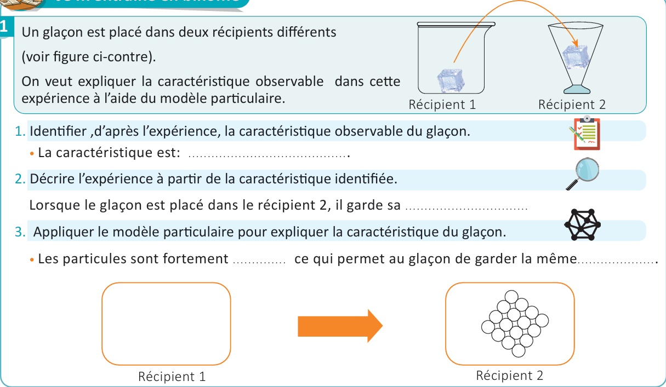
Prenez vos livrets page 14 et travaillez l’exercice 1 individuellement, puis discutez vos réponses en binômes.
PB
7 min de travail. 5min individuellement puis 2 min en binômes

Slide 59
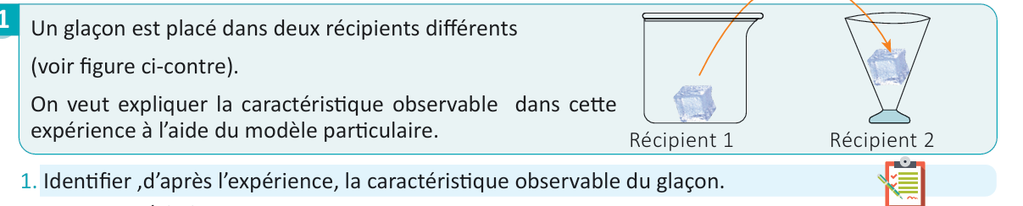
Première étape: j’identifie la caractéristique observable. Pour cela je dois bien observé la figure .
PB
L’enseignant·e désigne des représentants de quelques binômes pour répondre à la question tout en explicitant le raisonnement.

Slide 60
La caractéristique observée est que le glaçon possède une forme propre.
PB
L’enseignant·e désigne des représentants de quelques binômes pour répondre à la question tout en explicitant le raisonnement.
la forme propre

Slide 61
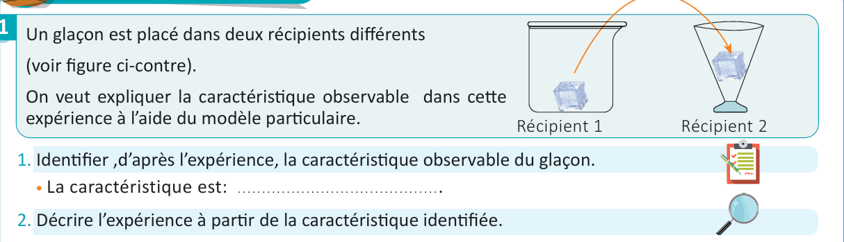
Deuxième étape : je décris d’une manière précise et claire la caractéristique observée.
PB
L’enseignant·e désigne des représentants de quelques binômes pour répondre à la question.

Slide 62
Lorsque le glaçon est placé dans le récipient 2, il garde sa forme.
PB
L’enseignant·e désigne des représentants de quelques binômes pour répondre à la question.
forme.

Slide 63
Troisième étape: Expliquez la caractéristique observable à l’aide du modèle particulaire. Pour cela, précisez les deux caractéristiques des particules du glaçon.
PB
L’enseignant·e désigne des représentants de quelques binômes pour répondre à la question.
………………………..…
Les particules
…………………………….…

Slide 64
Les particules sont ordonnées et fortement liées.
PB
L’enseignant·e désigne des représentants de quelques binômes pour répondre à la question.
Ordonnées
………………………..…
Les particules
Fortement liées
…………………………….…

Slide 65

Modélisez les particules du glaçon dans le récipient 1 en utilisant le même symbole utilisé dans le récipient 2.
PB
L’enseignant·e désigne des représentants de quelques binômes pour répondre à la question tout en explicitant le raisonnement.

Slide 66

Le nombre de particules reste le même, mais leur disposition change.
PB
L’enseignant·e désigne des représentants de quelques binômes pour répondre à la question tout en explicitant le raisonnement.

Slide 67
Enfin, rédigez une conclusion claire et simple.
PB
L’enseignant·e désigne des représentants de quelques binômes pour répondre à la question tout en explicitant le raisonnement.
Les particules sont fortement…………………….ce qui permet au glaçon de garder la même ………………….

Slide 68
Donc les particules sont fortement liées, ce qui permet au glaçon de garder la même Forme.
PB
L’enseignant·e désigne des représentants de quelques binômes pour répondre à la question tout en explicitant le raisonnement.
liées
Les particules sont fortement………….ce qui permet au glaçon de garder la
même……………….
forme.

Slide 69

Pratique autonome
10min

Slide 70
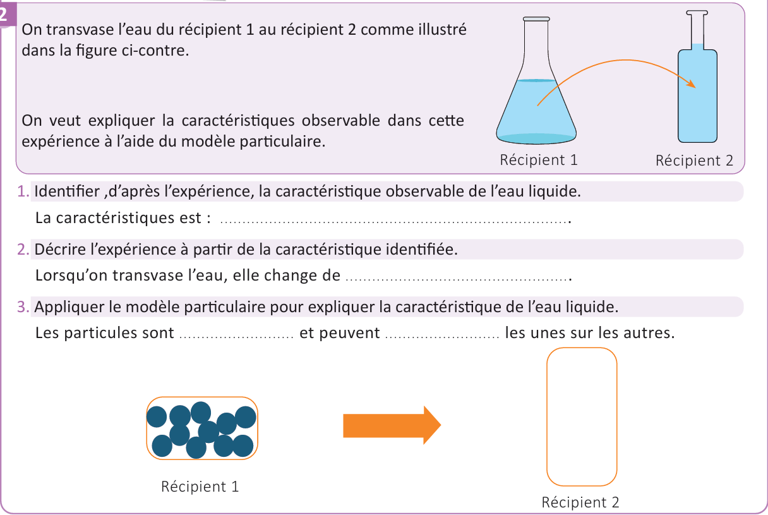
Prenez vos livrets page 14 et répondez individuellement aux questions de l’exercice 2.
PA
L’enseignant·e circule dans la classe pour repérer les élèves en difficulté.

Slide 71

Le temps est terminé. Corrigeons ensemble l’exercice.
PA
L’enseignant·e fait participer les élèves à la correction en leur demandant de présenter leurs réponses et de les justifier.
Temps Écoulé

Slide 72
Á vous! Montrez-moi comment vous avez résolu cet exercice.
PA
Faire passer 1 élève pour la correction. Associer le reste de la classe au feedback. Identifier les erreurs. Insister sur les étapes à respecter .
la forme de l’eau .
forme.
peu liées
glisser

Slide 73

C’est la fin de la séance
Clôture de la séance
5min

Slide 74
C
On arrive à la fin de notre séance. Qui peut me dire avec des mots simples ce qu’on a appris à faire ?
Expliquer les caractéristiques des corps dans différents états physique en utilisant le modèle particulaire.

Slide 75
Pour réaliser cette tache, nous avons tout d’abord appris que:
C
L’enseignant.e peut revenir sur les activités du modelage, de la pratique en binôme et de la pratique autonome pour rappeler la tâche principale.
État solide
État liquide
État gazeux
Les particules sont:
Ordonnées
Fortement liées
Les particules sont:
Désordonnées
peu liées
Peuvent glisser les unes sur les autres
Les particules sont:
Désordonnées
dispersées
non liées

Slide 76
Donc, pour expliquer les caractéristiques observables d’un corps, qu’il soit à l’état solide, liquide ou gazeux, à l’aide du modèle particulaire, nous avons suivi les étapes suivantes :
C
L’enseignant fait participer les élèves pour rappeler ces étapes.
Première étape: J’identifie la caractéristique que j’observe.
Deuxième étape: Je décris ce que j’observe à partir de la caractéristique identifiée.
Troisième étape: J’applique le modèle particulaire pour expliquer la
caractéristique observable.

Slide 77
Voici le lexique important de cette leçon. Retenez le!
C
Faire participer les élèves à la lecture de la carte
MA CARTE LEXICALE
Termes thématiques
Verbes de consigne
Ma tâche
Identifier
Décrire
Appliquer
Caractéristique observable
Expliquer les caractéristiques des corps dans différents états physiques
Vocabulaire scientifique
Structures pour répondre
Particule
Fortement liées
Peu liées
Non liées
Les particules sont fortement .......... ce qui permet au …….. de garder la même............
Les particules sont peu....................... et peuvent................ les unes sur les autres.

Slide 78
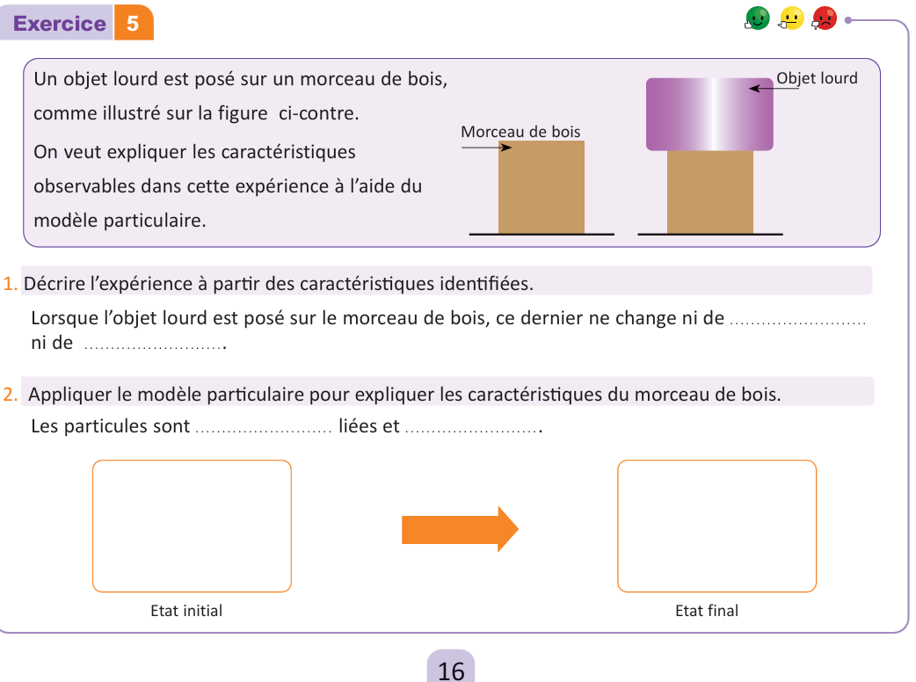
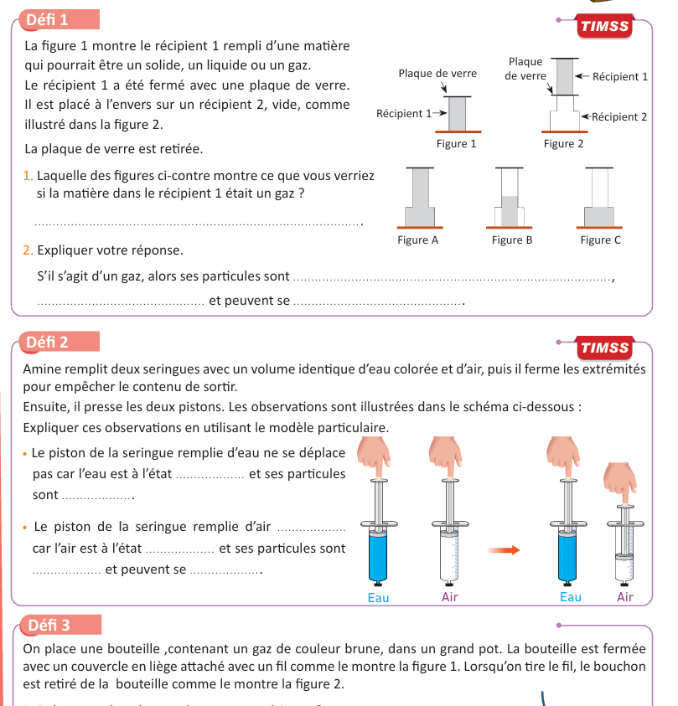
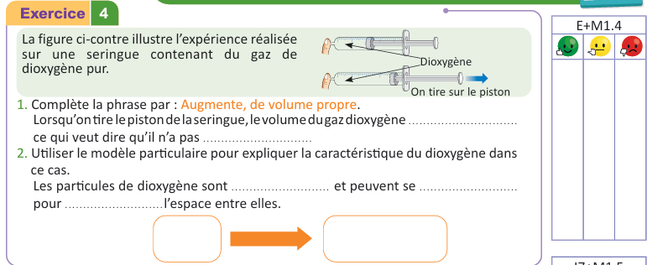
Voici les exercices à réaliser à la maison.
C
L’enseignant incite les élèves à réaliser les exercices à la maison et clore la séance.
Exercices 5 p.16 ; Défisc1,2 et3 p.17 ; Exercice 4 devoir maison p. 27

Slide 79

A la prochaine séance!

